Slide 1

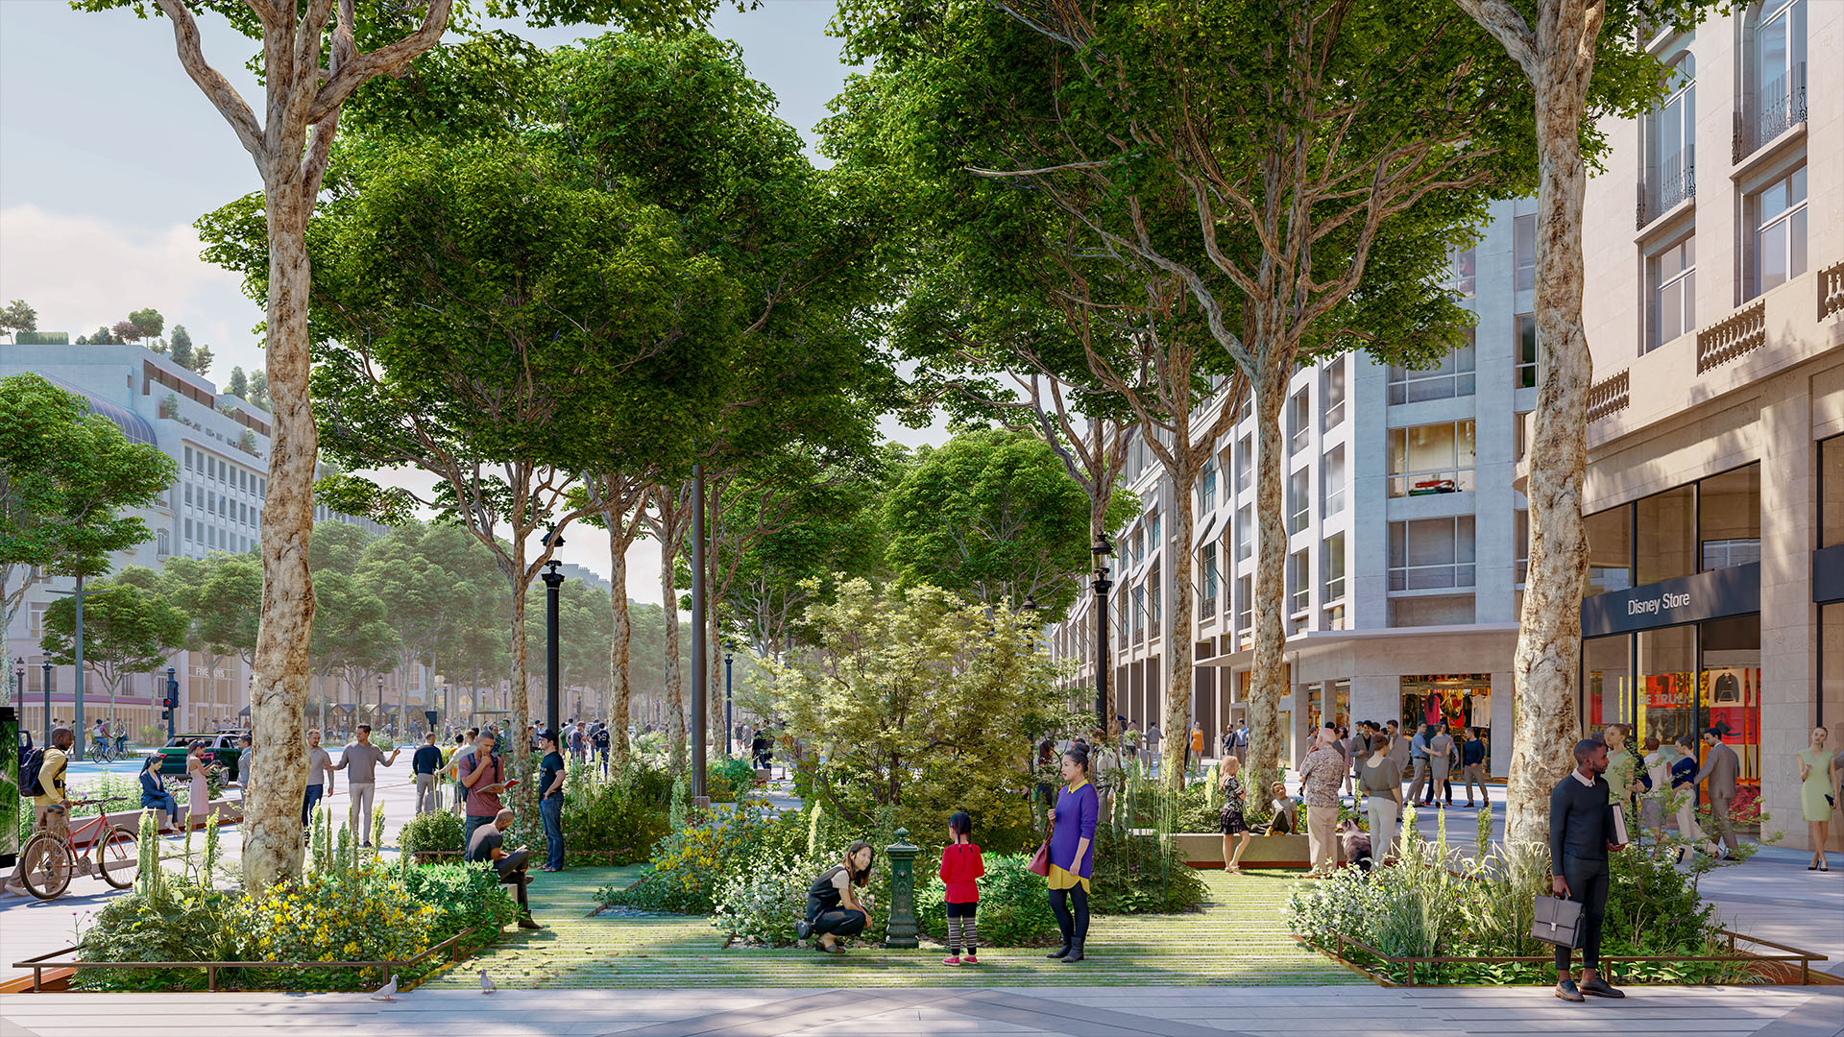
ADENTRO: UN INFORME ESPECIAL DE 14 PÁGINAS SOBRE LAS SOLUCIONES DE VIVIENDA DE MONTERREY
New hope for Iraq?
Pyongyang’s rock scene
Technology: future of fusion
‘Blagdorf’: Movies learn to feel
Five years after CERN disaster
¿Cómo describe el artículo de la revista la dinámica de la vivienda en 2040?
¿Cuáles son los puntos principales?
¿Qué necesitamos para que ocurra este resultado?
¿Qué no pasó?
¿Cuáles fueron las principales disyuntivas y sus compensaciones involucradas?
¿Qué acuerdos era necesario alcanzar para resolver los conflictos?
¿Qué mantiene este estado de las cosas?
¿Qué hará que estas realidades económicas perduren?
JUNE 22nd-28th 2040 www.economist.com
Revising the Urban Core
Life and work in greater Monterrey

Slide 2
Sesión I en grupos pequeños: Grupo______
¿Cómo describe el artículo de la revista la situación de la vivienda en 2040? [enumere sus puntos principales] | ¿Qué tenía que pasar para lograr ese resultado? ¿Qué no pasó? | ¿Cuáles fueron las principales disyuntivas involucradas (pérdidas/ganancias)? | ¿Qué es lo que evita que la situación actual cambie a ese estado futuro?

